Slide 1
Promise
单击此处添加副标题
张瑾
2020/7/30

Slide 2
每日一词
Promise 承诺
resolve 解决
reject 拒绝
then 然后
pending 进行中
race 赛跑，竞速

Slide 3

01.
Promise概念
02.
单击此处添加文本具体内容
03.
单击此处添加文本具体内容
04.
单击此处添加文本具体内容
05
单击此处添加文本具体内容
目录

Slide 4
Promise概念
01
单击此处添加文本具体内容

Slide 5
Promise概念
Promise提供了异步编程的思想。之前我们在进行异步编程时，用的最多的就是回调函数。ES6提供了Promise可以实现异步编程。
对象的状态不受外界影响。Promise对象代表一个异步操作，有三种状态：pending（进行中）、fulfilled（已成功）和rejected（已失败）。只有异步操作的结果，可以决定当前是哪一种状态，任何其他操作都无法改变这个状态。这也是Promise这个名字的由来，它的英语意思就是“承诺”，表示其他手段无法改变
一旦状态改变，就不会再变，任何时候都可以得到这个结果。

Slide 6
用法
02
单击此处添加文本具体内容

Slide 7
用法
首先通过构造函数创建一个promise对象
Promise构造函数接受一个函数作为参数，该函数的两个参数分别是resolve和reject。js引擎自带，不用自己部署。其中resolve表示成功，reject表示失败
通过then方法，指定resolve和reject状态的回调参数。

Slide 8
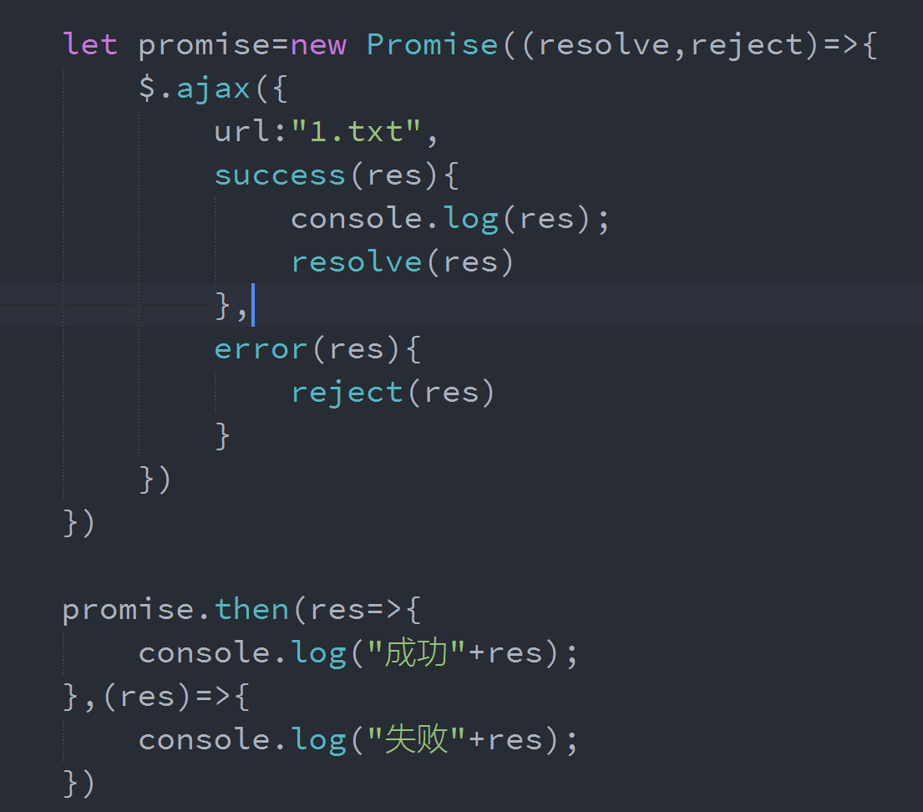
用法
其实jq中的ajax早已实现promise
的思想。

Slide 9
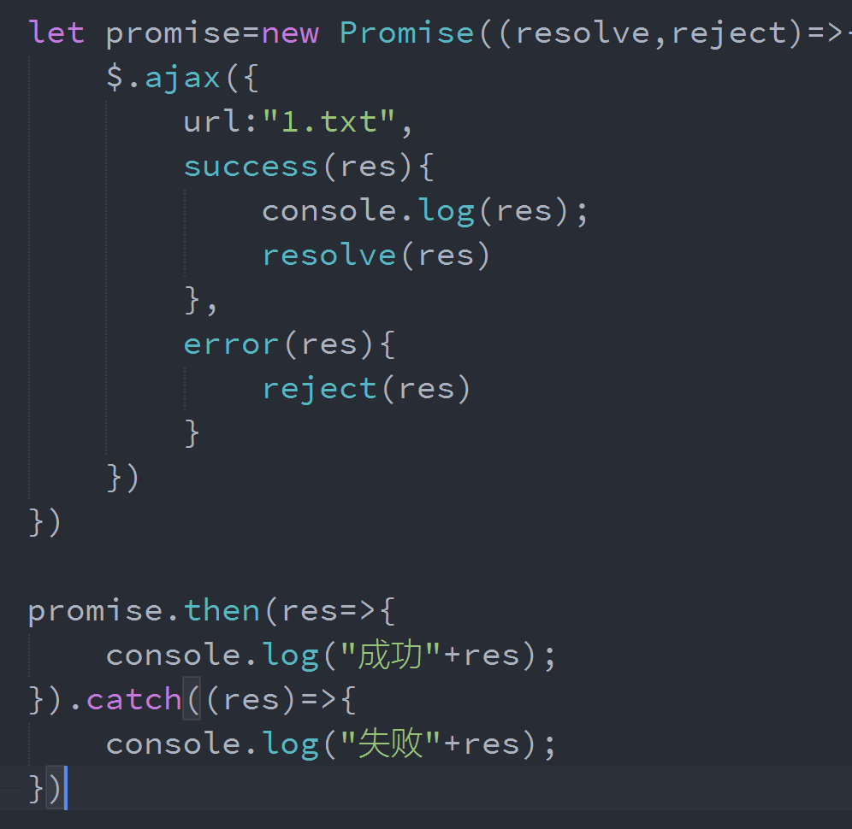
用法
catch方法：参数为一个函数，表示失败时的回调函数。使用catch时，then只用传一个参数。

Slide 10
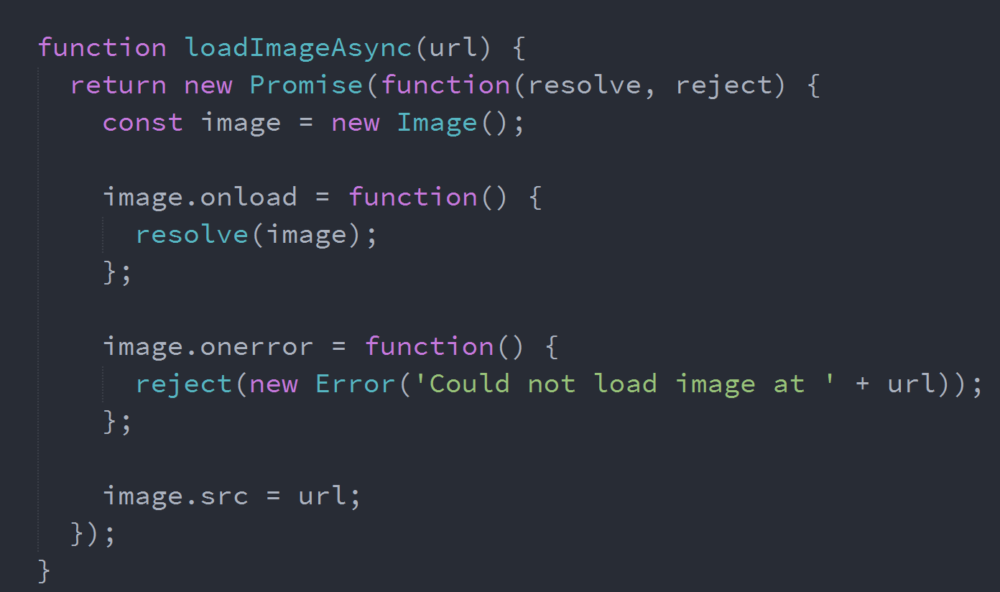
用法
案例：图片加载的promise写法

Slide 11
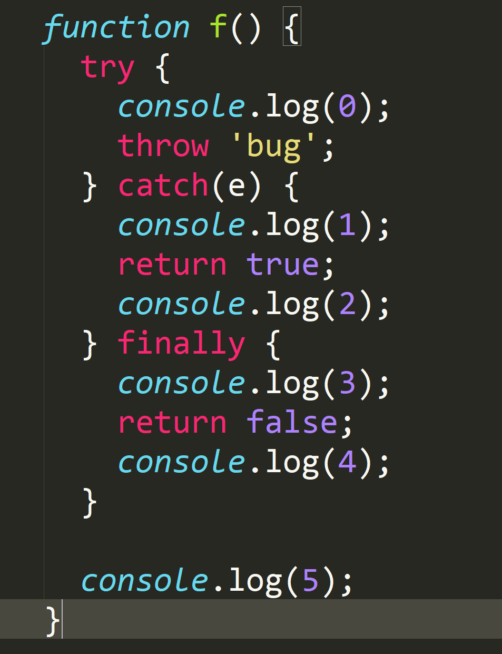
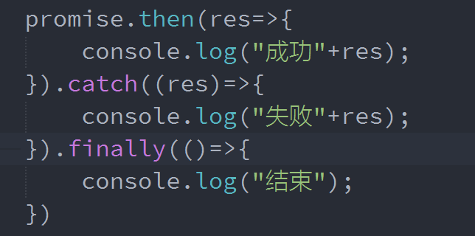
用法
finally:不管结果如何都会执行finally中的操作。参数为一个函数，这个函数不需要传参数。ES2018中引进的方法。可见，promise操作和try..catch类似。

Slide 12
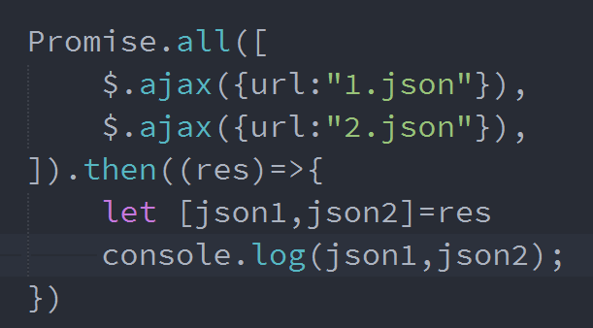
用法
Promise.all()方法用于将多个 Promise 实例，包装成一个新的 Promise 实例。在所有的promise操作都成功时才会执行成功的回调。参数是一个数组，把所有的操作放到数组中。

Slide 13
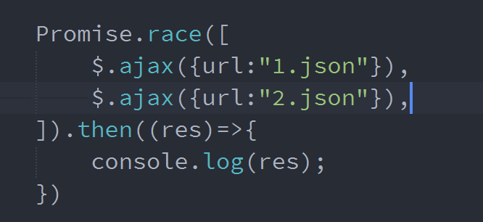
用法
Promise.race()，和all用法一致，规则不同，只要有一个操作成功就会执行成功的回调。成功的回调只显示第一次成功的内容。

Slide 14
总结
单击此处添加文本具体内容，简明扼要的阐述您的观点。根据需要可酌情增减文字，以便观者准确的理解您传达的思想。

Slide 15
作业
1.

Slide 16
Thanks

